Slide 1
CARACTERUL
Încearcă să fii un om de valoare și nu neapărat un om de succes
Albert Einstein

Slide 2
CARACTERUL
În sens larg, caracterul este un mod de a fi, un ansamblu de particularităţi psiho-individuale ce apar ca trăsături ale unui „portret” psihic global.
În sens restrâns, caracterul reuneşte însuşiri sau particularităţi privind relaţiile pe care le întreţine subiectul cu lumea şi valorile după care el se conduce.

Slide 3
CARACTERUL
este ansamblu de trăsături psihice individuale ce exprimă atitudinea omului față de realitate
Caracterul desemnează
latura atitudinal-valorică a personalităţii
Caracterul constituie
profilul psihomoral al personalității.

Slide 4
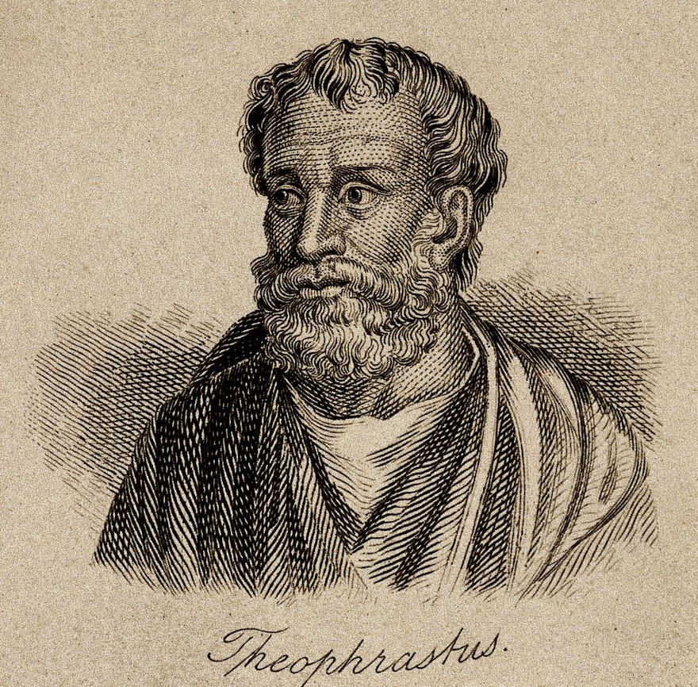
Definirea caracterului
Pentru prima oară cuvântul “caracter” a fost utilizat de filozoful grec Teofrast (sec.IV-III î.e.n.)
Etimologic, termenul de caracter provine din limba greacă și inseamna
tipar, pecete,
iar cu referire la om, sisteme de trăsături, stil de viata.
Caracterul înseamnă o structură profundă a personalității, care se manifestă prin comportament și poate fi ușor de prevăzut.

Slide 5
Caracterul nu este dat, înnăscut, ci dobândit. El este expresia istoriei personale a omului, este o „a doua natură” a omului.
Trăsăturile caracteriale nu sunt date odată pentru totdeauna, ci evoluează de-a lungul vieţii individului, se conturează treptat în ontogeneză.

Slide 6
Caracterul se dobândeşte prin asimilarea relaţiilor sociale, a ideilor şi valorilor dominante ale epocii respective, prin conformarea la anumite norme şi reguli pe care societatea le impune individului.
Caracterul implică atât un aspect etic (moral), cât şi unul psihologic, acesta din urmă privind structura trăsăturilor, dominantele, gradul de cuprindere a reacţiilor omului.

Slide 7
În timp ce temperamentul reprezintă latura dinamico-energetică a personalităţii,
caracterul se referă la elementele de conţinut ale personalităţii, pe baza cărora omul este evaluat din punct de vedere al valorii sociale.
Caracterul reprezintă nucleul personalităţii, întrucât exprimă:
1. Partea profund individuală
2. Valoarea morală a personalităţii
3. Conţinutul esenţial al personalităţii
- toate acestea rezultând din integrarea experienţei de viaţă a omului în anumite modalităţi de orientare şi conduită statornică (constantă).

Slide 8
Caracterul
aparţine unei personalităţi concrete, care trăieşte şi activează în anumite condiţii sociale.
De aceste condiţii sociale depind atitudinea personalităţii, trăsăturile ei tipice de caracter, care reflectă esenţialul acestor condiţii.
Caracterul este legat de toate însuşirile personalităţii şi în primul rând de orientarea ei, incluzând: motive, necesităţi, interese, concepţii, convingeri, idealuri.
În caracter sunt importante necesităţile şi interesele predominante ale omului, care determină nu numai gândurile, sentimentele lui ci şi orientarea faptelor şi acţiunilor lui.

Slide 9
trăsături fundamentale de caracter ce pot fi dezvoltate :
conştiinţa de sine - de care se leagă strâns şi nivelul de aspiraţie al persoanei (până la ce treaptă socială sau profesională vrea să ajungă;
conştiinţa morală - simţul răspunderii în raport cu care apreciază conduita sa şi a altora;capacitatea de înfrânare, de inhibiţie;
perseverenţa; curajul; tendinţa spre dominanţă sau spre supunere;
prudenţa opusă imprudenţei (prudentă este persoana care deliberează înainte de a acţiona);
pregnanţa sau integrarea caracterului se referă la gradul de unitate al vieţii psihice.

Slide 10
STRUCTURA CARACTERULUI
Caracterul este o formaţiune unitară, un sistem integral de însuşiri, care se află în anumite raporturi unele faţă de altele.
În structura caracterului evidenţiem două aspecte:
1. CONŢINUTUL
2. FORMA
Conţinutul – exprimă orientarea personalităţii, adică sistemul de necesităţi, interese, concepţii, idealuri. Conţinutul se manifestă prin emoţii, maniere de comportare.
Forma – se exprimă prin particularităţile şi procedeele de acţiune, exprimarea atitudinii omului faţă de realitate

Slide 11
STRUCTURA CARACTERULUI
Unităţi structurale ale caracterului
Convingerile;
Trebuinţele;
Interesele;
Activitatea voluntară;
Calităţile emoţionale;
Acţiunile şi faptele;
Limbajul.

Slide 12
A determina structura caracterului înseamnă a evidenţia principalele componente, a stabili trăsăturile specifice condiţionate de diferite raporturi.
Structura caracterului este dinamică, ea se schimbă pe parcursul vieţii.
Odată cu dezvoltarea şi creşterea se schimbă condiţiile vieţii şi ale activităţii, se schimbă cerinţele, care i se înaintează personalităţii, iar aceasta duce la schimbarea calitativă a structurii personalităţii

Slide 13
Caracterul este un ansamblu de trăsături
Trăsătură de caracter nu poate fi numită orice particularitate individuală a omului.
Trăsătură de caracter se consideră doar acelea ce se manifestă în împrejurări tipice şi exprimă atitudinea omului faţă de variatele împrejurări.
Trăsăturile de caracter realizează două funcţii:
1. Funcţia executivă – adică motiv de acţiune – este productivă.
2. Funcţia de exprimare a atitudinii omului faţă de activitate – este expresivă

Slide 14
Trăsăturile de caracter se exprimă prin atitudini
Atitudinea este poziţia internă adoptată de o persoană faţă de situaţia socială în care este pusă.
Atitudinea exprima o modalitate de raportare fata de anumite aspecte ale realitatii si implica reactii afective, cognitive si comportamentale
Atitudinea este modalitate de raportare la o clasă generală de obiecte sau fenomene prin care subiectul se orientează selectiv şi se autoreglează preferenţial.
Atitudinile, ca trăsături caracteriale sunt bipolare, pozitive sau negative şi influenţează performanţa, favorabil sau nefavorabil

Slide 15
Sistemul trăsăturilor de caracter ce exprimă atitudinea faţă de:
1. Societate, colectiv, oameni – umanism, patriotism, naţionalism, internaţionalism, activism social, cooperarea, colaborarea, colectivismul, compătimirea, bunătatea, receptivitate, cinstit, egoist, prietenos, fidel
2. Activitate (muncă) – hărnicia, lenevia, străduinţa, perfecţiunea, iresponsabilitatea, responsabilitate, conştiinciozitatea.
3. Obiecte (lucruri) – îngrijit, neîngrijit,acurateţe, neglijenţă, curat, murdar, ordonat, dezordonat
4. Faţă de sine însuşi – demnitatea, orgoliu, conştiinţa propriei valori, autoaprecierea, mândria, modestia, înfumurarea, încrederea în forţele proprii

Slide 16
TRĂSĂTURILE CARACTERIALE
1-2
trăsături cardinale (domină
şi controlează toate celelalte)
10-15 trăsături principale (pot fi uşor recunoscute la individ,
ca fiindu-i caracteristice)
Sute şi mii de trăsături secundare şi de fond
(sunt slab exprimate şi pe care însuşi subiectul, uneori, le neagă)

Slide 17
un rol important în formarea atitudinilor şi trăsăturilor de caracter îl au modelele oferite de mediu, de persoanele semnificative. Alegerea sau făurirea unui model - tendinţă prezentă încă la adolescenţi - implică dorinţa de a fi asemenea modelului.

Slide 18
Particularităţile caracterului
Unitatea caracterului – menţinerea stabilităţii în faţa schimbărilor continue a situaţiilor.
Expresivitatea caracterului – este nota specifică pe care i-o imprimă trăsăturile dominante.
Originalitatea caracterului - modul unic de armonizare a trăsăturilor cardinale cu cele principale şi secundare.
Bogăţia caracterului - multitudinea relaţiilor stabilete.
Statornicia caracterului - valoarea morală a trăsăturilor şi atitudinilor ce compun caracterul, esenţială pentru păstrarea unităţii caracterului, pentru constanţa comportamentului.
Plasticitatea caracterului - caracterul nu este un sistem rigid, osificat, ei fiind capabil de a evolua, de a se restructura, adaptându-se unor împre­jurări de viaţă noi.
Tăria de caracter - este forţa cu care îşi apără unicitatea, reacţionând la tendinţele distructive a căror sursă principală sunt situaţiile neobişnuite, extreme. Sunt cunoscute destule cazuri în care oamenii au preferat să fie torturaţi şi umiliţi decât să-şi trădeze prietenii.

Slide 19
Dezvoltarea caracterului
Caracterul se formează şi se structurează în contextul relaţiilor ce apar şi se dezvoltă între copil şi adulţi.
Trăsăturile de caracter nu numai se manifestă, dar se şi formează prin activitate, reprezentând totodată cauza şi efectul comportării reale a omului în situaţiile concrete ale vieţii.

Slide 20
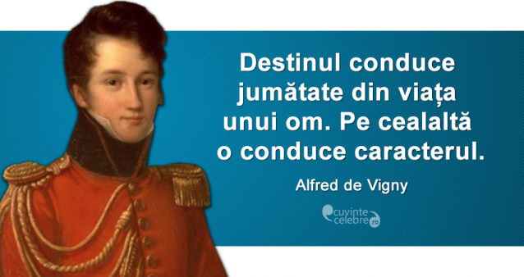
EPILOG

